Slide 1
과목_학년학기_단원 | suh_h_0302_01
차시명 | 03 (세 자리 수)×(한 자리 수)를 계산해 볼까요(2)
파일명 | suh_h_0302_01_0003
검토 | 담당
수학팀 | 박종민
문서 HISTORY
번호 | 버전 | 문서 작성일 | 내용 비고 | 작성자 (내선번호) | 검토자
1 | V 1.0 | 2022.05.26 | 문서 발생 | 박종민
2 | V 2.0 | 2022.05.27 | 1차 검토 및 수정 |  | 김예림
3 | V 3.0 | 2022.05.27 | 2차 수정 |  | 박종민
4 | V 4.0 | 2022.05.30 | 3차 수정 |  | 김예림
5 | V 5.0 | 2022.05.27 | 4차 수정 |  | 박종민
6 | V 6.0 | 2022.06.10 | 5차 수정 |  | 박종민
7
8
9
10
11

Slide 2
학습 단계 | 자료명 |  | 프레임 수 | 교과서 정보 | 파일명 | 자료 형태
도입 | 애니 | [도입 애니메이션] 마술 공연 | 1 | 수학 12쪽, 수학 익힘 12~13쪽 | suh_h_0302_01_0003_101_1.html | Html5(애니)
도입 | 생각 열기 | [생각 열기] 마술 공연에서 팔린 표의 수 알아보기 | 1 | 수학 12쪽, 수학 익힘 12~13쪽 | suh_h_0302_01_0003_102_1.html | Html5
도입 | 학습 목표 | 이번 시간에 배울 내용 | 1 |  | suh_h_0302_01_0003_103_1.html | Html5
전개 | 활동 1 | [활동 1] 수 모형으로 표의 수 알아보기 | 1 | 수학 12쪽, 수학 익힘 12~13쪽 | suh_h_0302_01_0003_201_1.html | Html5
전개 | 활동 2 | [활동 2] 세로 셈으로 126×2를 계산하는 방법 알아보기 | 1 | 수학 13쪽, 수학 익힘 12~13쪽 | suh_h_0302_01_0003_202_1.html | Html5
전개 | 활동 3 | [활동 3] 225×3을 여러 가지 방법으로 계산하기 | 1 | 수학 13쪽, 수학 익힘 12~13쪽 | suh_h_0302_01_0003_203_1.html | Html5
전개 | 혼자서도 척척 | [혼자서도 척척] 문제 1 | 1 | 수학 13쪽, 수학 익힘 12~13쪽 | suh_h_0302_01_0003_204_1.html | Html5
전개 | 활동+ | [활동 +] 일의 자리에서 올림이 있는 (세 자리 수)×(한 자리 수) 직접 해 보기 | 1 |  | suh_h_0302_01_0003_204_2.html | Html5
정리 | 핵심 정리 | 핵심 정리 | 1 |  | suh_h_0302_01_0003_301_1.html | Html5
정리 | 차시 예고 | 다음 시간에 배울 내용 | 1 |  | suh_h_0302_01_0003_302_1.html | Html5
평가 | 확인 문제 | 확인 문제 | 1 |  | suh_h_0302_01_0003_401_1.html | Html5
총 프레임 수 |  |  | 11

Slide 3
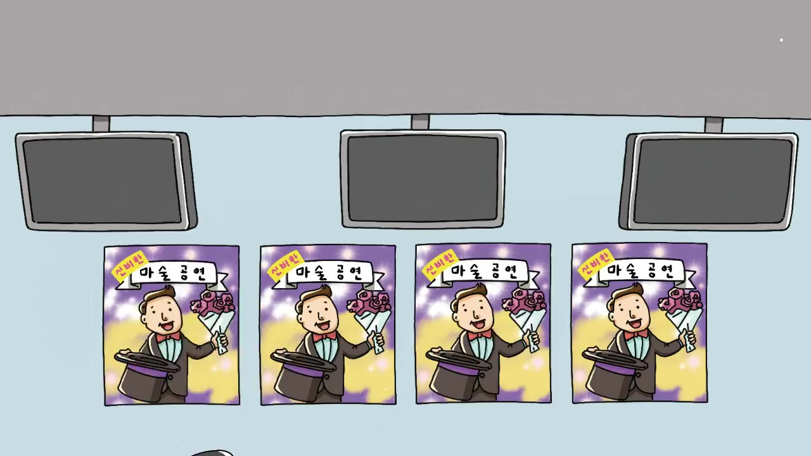

suh_h_0302_01_0003_101_1
Θ Description & Function
[애니 DVD 개발물]
3_002_2015개정\수학 4-2 지도서\app\resource\contents\lesson01\ops\1\media\mp4
[애니 게이트 참고 화면]
마술 공연
애니 파일명 | 1_2_1_ani.mp4

Slide 4
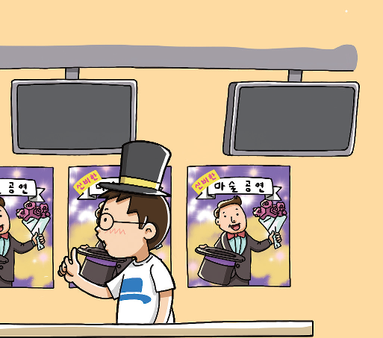



suh_h_0302_01_0003_102_1
Θ Description & Function
다음 그림의 상황에 대하여 이야기해 봅시다.
1. 탭 이벤트
2. 말풍선 소스 사용.
이미지 및 말풍선 위 마우스 오버 시 회색 테두리 효과 있음
3. 확대 버튼 및 풀 팝업창(다음 슬라이드)
4. 답 칸 클릭하면 답 나타남. 정답 확인 버튼은 정답 가리기로 토글 됨.
#1
물음 1
물음 2
물음 3
물음 4
#2
그림은 어떤 상황인가요?
공연을 두 번 했는데 표가
모두 팔렸어. 팔린 표는 모두
몇 장인지 어림해 볼까?
공연의 표가 모두 팔린 상황에 대해 이야기 하고 있습니다.
#3
#4
삽화 파일명 | LH 서버 > 원본 삽화 폴더 > 1단원 > (도입)3-2-1(3차시).psd

Slide 5

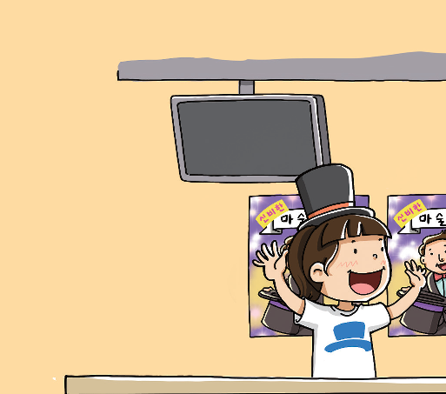
suh_h_0302_01_0003_102_1
Θ Description & Function
< 확대 버튼 클릭 시 나타나는 화면>
말풍선 소스 사용. - 삽화는 상하 중앙에 최대한 크게 삽입.
삽화는 상하좌우 중앙에 위치하고 최대한 크게 삽입.
#1~2
전체 좌석이 126개인
공연장에서 마술 공연이
열렸어.
공연을 두 번 했는데 표가
모두 팔렸어. 팔린 표는 모두
몇 장인지 어림해 볼까?
삽화 파일명 | LH 서버 > 원본 삽화 폴더 > 1단원 > (도입)3-2-1(3차시).psd

Slide 6
suh_h_0302_01_0003_102_1
Θ Description & Function
다음 그림의 상황에 대하여 이야기해 봅시다.
확대 버튼 및 풀 팝업창(5번 슬라이드)
답 칸 클릭하면 답 나타남. 정답 확인 버튼은 정답 가리기로 토글 됨.
물음 1
물음 2
물음 3
물음 4
공연을 두 번 했는데 표가
모두 팔렸어. 팔린 표는 모두
몇 장인지 어림해 볼까?
궁금해하는 것은 무엇인가요?
팔린 표는 모두 몇 장인지 궁금해합니다.
#1
#2

Slide 7
suh_h_0302_01_0003_102_1
Θ Description & Function
다음 그림의 상황에 대하여 이야기해 봅시다.
확대 버튼 및 풀 팝업창(5번 슬라이드)
답 칸 클릭하면 답 나타남. 정답 확인 버튼은 정답 가리기로 토글 됨.
물음 1
물음 2
물음 3
물음 4
전체 좌석이 126개인
공연장에서 마술 공연이
열렸어.
공연장의 전체 좌석은 몇 개인가요?
126개입니다.
#1
#2

Slide 8
suh_h_0302_01_0003_102_1
Θ Description & Function
다음 그림의 상황에 대하여 이야기해 봅시다.
확대 버튼 및 풀 팝업창(5번 슬라이드)
답 칸 클릭하면 답 나타남. 정답 확인 버튼은 정답 가리기로 토글 됨.
물음 1
물음 2
물음 3
물음 4
전체 좌석이 126개인
공연장에서 마술 공연이
열렸어.
공연을 두 번 했는데 표가 모두 팔렸습니다. 팔린 표가 모두 몇 장인지 어림해 보세요.
200장쯤일 것 같습니다.
#1
#2

Slide 9

suh_h_0302_01_0003_103_1
Θ Description & Function
#1
[이번 시간에 배울 내용]
준비물 팝업창.
1
이번 시간에는 무엇을 배울까요?
일의 자리에서 올림이 있는 (세 자리 수)×(한 자리 수)의 계산 원리와 형식을 이해하고 계산할 수 있습니다.
#2
수 모형

Slide 10

suh_h_0302_01_0003_201_1
Θ Description & Function
표는 모두 몇 장인지 알아봅시다.
탭 이벤트
답 칸 클릭하면 답 나타남. 정답 확인 버튼은 정답 가리기로 토글 됨.
#1
물음 1
물음 2
물음 3
구하려는 것을 곱셈식으로 나타내 보세요.
전체 좌석이 126개인
공연장에서 마술 공연이
열렸어.
공연을 두 번 했는데 표가
모두 팔렸어. 팔린 표는 모두
몇 장인지 어림해 볼까?
126×2
#2
삽화 파일명 | LH 서버 > 원본 삽화 폴더 > 1단원 > (도입)3-2-1(3차시).psd

Slide 11
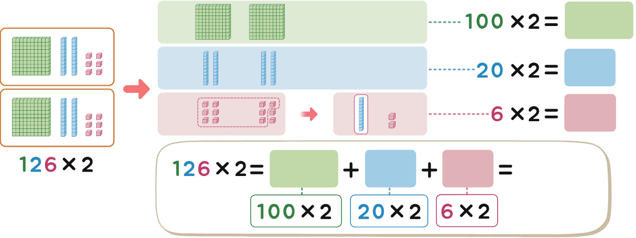

suh_h_0302_01_0003_201_1
Θ Description & Function
표는 모두 몇 장인지 알아봅시다.
좌우로 움직이는 화살표 약물 사용. - 클릭 시 화살표 기준으로 우측 전체 내용 나타남.
라인 박스 사용
답 칸 클릭하면 답 나타남. 정답 확인 버튼은 정답 가리기로 토글 됨.
물음 1
물음 2
물음 3
수 모형으로 계산하는 방법을 알아보세요.
100×2＝
200
#1
20×2＝
40
6×2＝
12
126×2
#2
126×2＝
200
＋
40
＋
12
＝
252
100×2
20×2
6×2
#3
삽화 파일명 | 삽화에 텍스트 직접 타이핑. 한대희 3-2\app\resource\contents\lesson01\ops\1\images\1_2\1_2_03_01.svg

Slide 12

suh_h_0302_01_0003_201_1
Θ Description & Function
표는 모두 몇 장인지 알아봅시다.
답 칸 내 예 약물 사용.
답 칸 클릭하면 답 나타남. 정답 확인 버튼은 정답 가리기로 토글 됨.
물음 1
물음 2
물음 3
표는 모두 몇 장인지 말하고, 어림한 결과와 비교해 보세요.
252장
#1
어림한 200장과 52장만큼 차이가 납니다.
#2

Slide 13
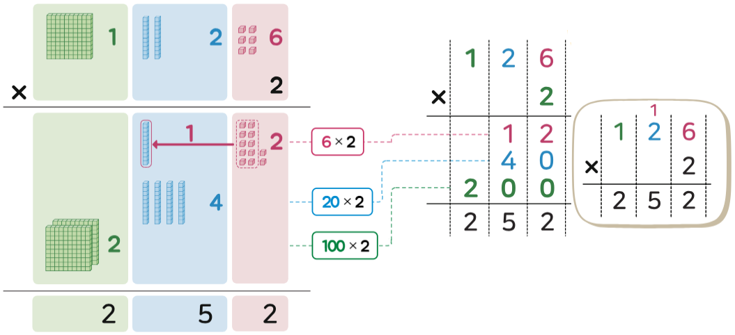





suh_h_0302_01_0003_202_1
Θ Description & Function
126×2를 계산하는 방법을 알아봅시다.
전자저작물과 동일한 기능. 1_2_04.html 한대희 3-2\app\resource\contents\lesson01\ops\1 - 페이지 상하 가운데 최대한 크게 삽입. - 전자저작물의 물음표 대신 깜빡이는 손가락 약물로 변경. - 모든 텍스트는 직접 타이핑. (40px, NotoM)
텍스트(40px, NotoM)가 라인 안에 있도록 작성.
#3-1 움직임이 멈춘 후 #3 캐릭터와 말줄임표가 나타남.
보니 캐릭터 사용. 캐릭터 또는 말줄임 버튼을 각각 클릭하면 좌측에 말풍선과 함께 음성이 나옴 (다음 슬라이드)
정답 확인 버튼 없음.
#1
#3-1
#2
6×2
#2
20×2
#2
100×2
#4
#3
#5
삽화 파일명 | 삽화에 텍스트 직접 타이핑. 한대희 3-2\app\resource\contents\lesson01\ops\1\images\1_2\1_2_04_01.svg~1_2_04_03.svg

Slide 14
suh_h_0302_01_0003_202_1
Θ Description & Function
126×2를 계산하는 방법을 알아봅시다.
말풍선 소스 사용.
내레이션: 재클릭 시 말풍선이 사라지고 내레이션 멈춤.
캐릭터를 클릭하면 좌측에 말풍선이 나타나고 내레이션이 나옴.
내레이션: 캐릭터(보니, 여)
suh_h_0302_01_0003_202_1
6 곱하기 2는 12에서 올림하는 수 일을 십의 자리 위에 작게 표시할 수 있어요.
6×2
20×2
100×2
#1~3
6×2＝12에서 올림하는
수 1을 십의 자리 위에
작게 표시할 수 있어요.

Slide 15

suh_h_0302_01_0003_203_1
Θ Description & Function
225×3을 여러 가지 방법으로 계산해 봅시다.
라인 박스와 색상 박스 사용. - 동일한 색상으로 사용. - 텍스트(방법)과 숫자(1, 2) 사이 한 칸 띄어쓰기.
답 칸 클릭하면 답 나타남. 정답 확인 버튼은 정답 가리기로 토글 됨.
방법 1
#1
방법 2
1
225×3
 | 2 | 2 | 5
× |  |  | 3
 |  | 1 | 5
 |  | 6 | 0
 | 6 | 0 | 0
 | 2 | 2 | 5
× |  |  | 3
 | 6 | 7 | 5
＝
600
＋
60
＋
15
＝
675
#2

Slide 16


suh_h_0302_01_0003_204_1
#1
Θ Description & Function
계산해 보세요.
1. [혼자서도 척척 1] 전자저작물(DVD) 아이콘 사용
2. 해당 내용이 페이지 상하중앙에 위치.
3. 답 칸 클릭하면 답 나타남. 정답 확인 버튼은 정답 가리기로 토글 됨.
4. 풀이 확인 팝업창(다음 슬라이드)
#2
115×4＝
460
214×3＝
642
 | 3 | 2 | 6
× |  |  | 3
 | 9 | 7 | 8
 | 4 | 3 | 8
× |  |  | 2
 | 8 | 7 | 6
#4
#3

Slide 17
suh_h_0302_01_0003_204_1
Θ Description & Function
계산해 보세요.
[풀이 확인 버튼 클릭 시 나타나는 화면]
풀이
132×2＝
264
213×3＝
639
115×4＝400＋40＋20＝460
214×3＝600＋30＋12＝642
 | 3 | 2 | 3
× |  |  | 3
 | 9 | 6 | 9
 | 4 | 3 | 2
× |  |  | 2
 | 8 | 6 | 4
 | 3 | 2 | 6
× |  |  | 3
 | 9 | 7 | 8
 | 4 | 3 | 8
× |  |  | 2
 | 8 | 7 | 6

Slide 18

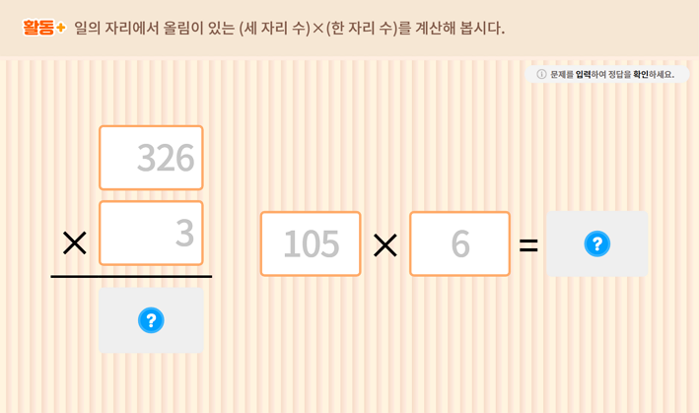
suh_h_0302_01_0003_204_2
Θ Description & Function
일의 자리에서 올림이 있는 (세 자리 수)×(한 자리 수)를 계산해 봅시다.
기존 개발물 활용.
https://cdata2.tsherpa.co.kr/tsherpa/MultiMedia/Flash/2020/curri/index.html?flashxmlnum=yuni4856&classa=A8-C1-32-MM-MM-04-02-03-0-0-0-0&classno=MM_32_04/suh_0302_01_0003/suh_0302_01_0003_205_1.html
2. 숫자 변경 →326
3. 숫자 변경 →115
5. 숫자 변경 →4
#1
#2
#3
#4

Slide 19

suh_h_0302_01_0003_301_1
Θ Description & Function
핵심 정리
좌우로 움직이는 화살표 사용.
말풍선 소스 사용. - 말풍선 꼬리 위치 해당 숫자에 맞게 작성.
정답 확인 버튼 없음.
[ (세 자리 수)×(한 자리 수)의 계산(2) ]
1
 | 3 | 2 | 4
× |  |  | 3
 |  | 1 | 2
 | 3 | 2 | 4
× |  |  | 3
 |  | 1 | 2
 |  | 6 | 0
 | 3 | 2 | 4
× |  |  | 3
 |  | 1 | 2
 |  | 6 | 0
 | 9 | 0 | 0
 | 3 | 2 | 4
× |  |  | 3
 | 9 | 7 | 2
#1
#1
#1
#2
4×3＝12
#2
30×2＝60
#2
300×3＝900
#2

Slide 20


suh_h_0302_01_0003_302_1
Θ Description & Function
#1
[다음 시간에 배울 내용]
준비물 팝업창.
1
다음 시간에는 무엇을 배울까요?
(세 자리 수)×(한 자리 수)를 계산해 볼까요(3)
14~15쪽
14~15쪽
#2
수 모형

Slide 21
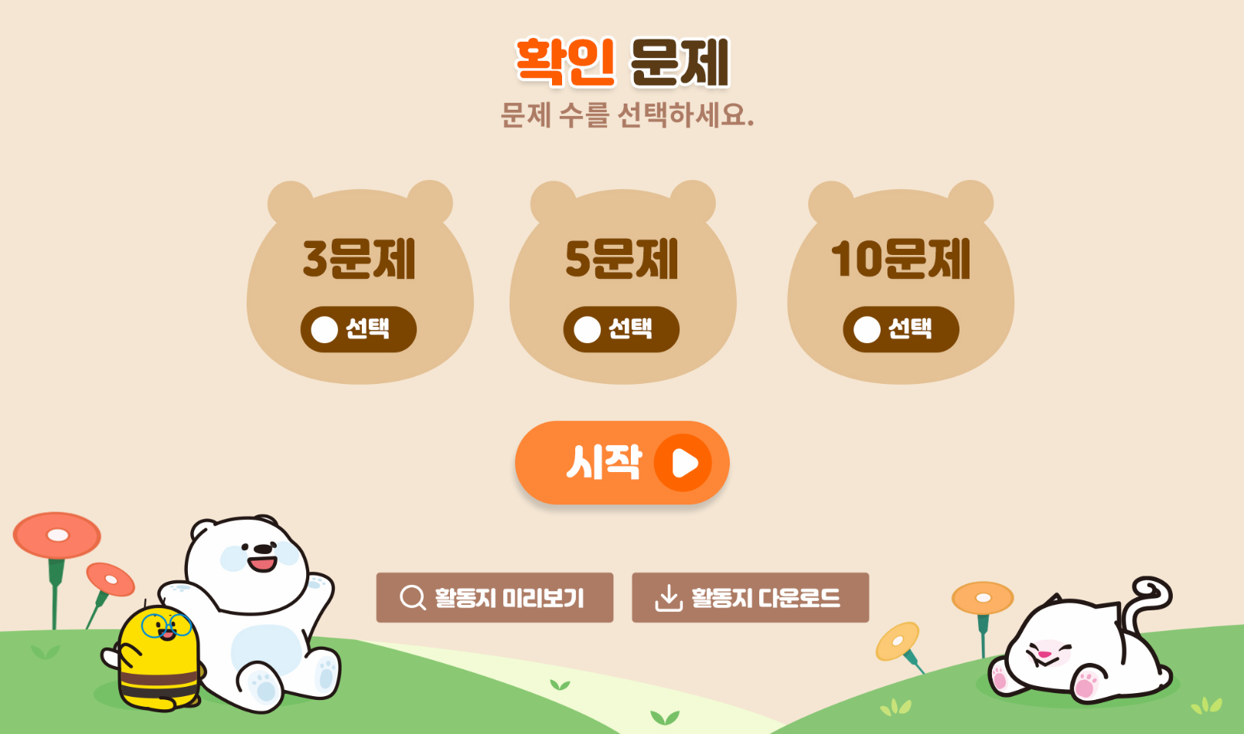
suh_h_0302_01_0003_401_1
Θ Description & Function
#1
[확인 문제] 게이트
활동지 다운로드 버튼
3~4학년군_수학(한)3-2_확인문제_1_03차시.hwp
3. 활동지 다운로드 버튼은 게이트 화면에만 있음
#2~3

Slide 22




suh_h_0302_01_0003_401_1
Θ Description & Function
문제 1
문제 2
문제 3
문제 4
문제 5
문제 6
문제 7
문제 8
문제 9
문제 10
1. 답 칸 클릭하면 답 나타남. 정답 확인 버튼은 정답 가리기로 토글 됨.
2. 이너 버튼(페이지 2개)
안에 알맞은 수를 써넣고 계산해 보시오.
112×6＝
600
＋
60
＋
12
＝
672
#2
#1

Slide 23


suh_h_0302_01_0003_401_1
Θ Description & Function
문제 1
문제 2
문제 3
문제 4
문제 5
문제 6
문제 7
문제 8
문제 9
문제 10
1. 답 칸 클릭하면 답 나타남. 정답 확인 버튼은 정답 가리기로 토글 됨.
2. 좌우로 움직이는 화살표 약물 사용. 클릭 시 우측 내용 나타남.
안에 알맞은 수를 써넣고 계산해 보시오.
 | 1 | 1 | 2
× |  |  | 6
 |  | 1 | 2
 |  | 6 | 0
 | 6 | 0 | 0
 | 6 | 7 | 2
1
#2
 | 1 | 1 | 2
× |  |  | 6
 | 6 | 7 | 2
#1

Slide 24
suh_h_0302_01_0003_401_1
Θ Description & Function
문제 1
문제 2
문제 3
문제 4
문제 5
문제 6
문제 7
문제 8
문제 9
문제 10
1. 답 칸 클릭하면 답 나타남. 정답 확인 버튼은 정답 가리기로 토글 됨.
계산해 보시오.
 | 3 | 2 | 6
× |  |  | 2
 |  | 1 | 2
 |  | 4 | 0
 | 6 | 0 | 0
 | 6 | 5 | 2
 | 2 | 2 | 4
× |  |  | 4
 |  | 1 | 6
 |  | 8 | 0
 | 8 | 0 | 0
 | 8 | 9 | 6
#1

Slide 25

suh_h_0302_01_0003_401_1
Θ Description & Function
문제 1
문제 2
문제 3
문제 4
문제 5
문제 6
문제 7
문제 8
문제 9
문제 10
답 칸 클릭하면 답 나타남. 정답 확인 버튼은 정답 가리기로 토글 됨.
약물 사용.
풀이 확인 팝업창(다음 슬라이드)
잘못 계산한 곳을 찾아 까닭을 쓰고 바르게 계산해 보시오.
 | 3 | 1 | 4
× |  |  | 3
 | 9 | 3 | 2
 | 3 | 1 | 4
× |  |  | 3
 | 9 | 4 | 2
#2
까닭
일의 자리에서 올림한 수를 십의 자리 계산
결과에 더하지 않았습니다.
#3
#1

Slide 26
suh_h_0302_01_0003_401_1
Θ Description & Function
문제 1
문제 2
문제 3
문제 4
문제 5
문제 6
문제 7
문제 8
문제 9
문제 10
[풀이 확인 버튼 클릭 시 나타나는 화면]
주어진 이야기를 읽고 답을 구해 보시오.
풀이
용범이는 부모님과 영화관에 가서 영화를 보기로 하였습니다. 그런데 영화가 인기가 많아 이미 모든 상영관의 영화표가 모두 다 팔렸다고 합니다. 230명씩 들어갈 수 있는 상영관이 3군데나 있는데 자리가 한 자리도 남지 않았다니 놀라지 않을 수 없네요. 영화표는 모두 몇 장이 팔렸을까요?
 | 3 | 1 | 4
× |  |  | 3
 |  | 1 | 2
 |  | 3 | 0
 | 9 | 0 | 0
 | 9 | 4 | 2
1
 | 3 | 1 | 4
× |  |  | 3
 | 9 | 4 | 2
690
장

Slide 27
suh_h_0302_01_0003_401_1
Θ Description & Function
문제 1
문제 2
문제 3
문제 4
문제 5
문제 6
문제 7
문제 8
문제 9
문제 10
1. 풀이 확인 팝업창(다음 슬라이드)
2. 답 칸 클릭하면 답 나타남. 정답 확인 버튼은 정답 가리기로 토글 됨.
안의 숫자 2가 실제로 나타내는 값은 얼마인지 써 보시오.
2
 | 1 | 2 | 7
× |  |  | 4
 | 5 | 0 | 8
20
#1
#2

Slide 28
suh_h_0302_01_0003_401_1
Θ Description & Function
문제 1
문제 2
문제 3
문제 4
문제 5
문제 6
문제 7
문제 8
문제 9
문제 10
[풀이 확인 버튼 클릭 시 나타나는 화면]
안의 숫자 2가 실제로 나타내는 값은 얼마인지 써 보시오.
2
 | 1 | 2 | 7
× |  |  | 4
 | 5 | 0 | 8
풀이
7×4＝28의 계산식에서 2를 나타내므로 20을 의미합니다.
20

Slide 29
suh_h_0302_01_0003_401_1
Θ Description & Function
문제 1
문제 2
문제 3
문제 4
문제 5
문제 6
문제 7
문제 8
문제 9
문제 10
1. 풀이 확인 팝업창(다음 슬라이드)
2. 답 칸 클릭하면 답 나타남. 정답 확인 버튼은 정답 가리기로 토글 됨.
계산해 보시오.
 | 3 | 2 | 9
× |  |  | 2
 | 6 | 5 | 8
 | 2 | 2 | 4
× |  |  | 3
 | 6 | 7 | 2
#1
#2

Slide 30
suh_h_0302_01_0003_401_1
Θ Description & Function
문제 1
문제 2
문제 3
문제 4
문제 5
문제 6
문제 7
문제 8
문제 9
문제 10
[풀이 확인 버튼 클릭 시 나타나는 화면]
계산해 보시오.
 | 3 | 2 | 9
× |  |  | 2
 | 6 | 5 | 8
 | 2 | 2 | 4
× |  |  | 3
 | 6 | 7 | 2
풀이
1
1
 | 3 | 2 | 9
× |  |  | 2
 | 6 | 5 | 8
 | 2 | 2 | 4
× |  |  | 3
 | 6 | 7 | 2

Slide 31

suh_h_0302_01_0003_401_1
Θ Description & Function
문제 1
문제 2
문제 3
문제 4
문제 5
문제 6
문제 7
문제 8
문제 9
문제 10
1. 풀이 확인 팝업창(다음 슬라이드)
2. 답 칸 클릭하면 답 나타남. 정답 확인 버튼은 정답 가리기로 토글 됨.
3. 클릭 시 O, X 기능 - O 효과음 삽입 - X 효과음 삽입
215×4를 바르게 계산한 것에 표 하시오.
#3
 | 2 | 1 | 5
× |  |  | 4
 | 8 | 6 | 0
 | 2 | 1 | 5
× |  |  | 4
 | 8 | 4 | 0
#1
#2

Slide 32
suh_h_0302_01_0003_401_1
Θ Description & Function
문제 1
문제 2
문제 3
문제 4
문제 5
문제 6
문제 7
문제 8
문제 9
문제 10
[풀이 확인 버튼 클릭 시 나타나는 화면]
215×4를 바르게 계산한 것에 표 하시오.
 | 2 | 1 | 5
× |  |  | 4
 | 8 | 6 | 0
 | 2 | 1 | 5
× |  |  | 4
 | 8 | 4 | 0
풀이
2
 | 2 | 1 | 5
× |  |  | 4
 | 8 | 6 | 0

Slide 33
suh_h_0302_01_0003_401_1
Θ Description & Function
문제 1
문제 2
문제 3
문제 4
문제 5
문제 6
문제 7
문제 8
문제 9
문제 10
1. 풀이 확인 팝업창(다음 슬라이드)
2. 답 칸 클릭하면 답 나타남. 정답 확인 버튼은 정답 가리기로 토글 됨.
계산해 보시오.
 | 4 | 1 | 5
× |  |  | 2
 | 8 | 3 | 0
 | 1 | 1 | 5
× |  |  | 6
 | 6 | 9 | 0
#1
#2

Slide 34
suh_h_0302_01_0003_401_1
Θ Description & Function
문제 1
문제 2
문제 3
문제 4
문제 5
문제 6
문제 7
문제 8
문제 9
문제 10
[풀이 확인 버튼 클릭 시 나타나는 화면]
계산해 보시오.
 | 4 | 1 | 5
× |  |  | 2
 | 8 | 3 | 0
 | 1 | 1 | 5
× |  |  | 6
 | 6 | 9 | 0
풀이
1
3
 | 4 | 1 | 5
× |  |  | 2
 | 8 | 3 | 0
 | 1 | 1 | 5
× |  |  | 6
 | 6 | 9 | 0

Slide 35
suh_h_0302_01_0003_401_1
Θ Description & Function
문제 1
문제 2
문제 3
문제 4
문제 5
문제 6
문제 7
문제 8
문제 9
문제 10
삽화 위에 텍스트 삽입. -드래그해서 선 잇기 기능
풀이 확인 팝업창(다음 슬라이드)
정답 확인 클릭 시 정답 선 나타남. 정답 확인 버튼은 정답 가리기로 토글 됨.
지시문 - 볼드 : 드래그, 연결
관계있는 것끼리 선으로 이어 보시오.
#4
점을 드래그하여 옳은 답과 연결하세요.
i
#1
429×2
927
228×3
858
309×3
684
#2
#3

Slide 36
suh_h_0302_01_0003_401_1
Θ Description & Function
문제 1
문제 2
문제 3
문제 4
문제 5
문제 6
문제 7
문제 8
문제 9
문제 10
[풀이 확인 버튼 클릭 시 나타나는 화면]
관계있는 것끼리 선으로 이어 보시오.
점을 드래그하여 옳은 답과 연결하세요.
i
풀이
429×2
927
1
2
2
228×3
858
 | 4 | 2 | 9
× |  |  | 2
 | 8 | 5 | 8
 | 2 | 2 | 8
× |  |  | 3
 | 6 | 8 | 4
 | 3 | 0 | 9
× |  |  | 3
 | 9 | 2 | 7
309×3
684

Slide 37





suh_h_0302_01_0003_401_1
Θ Description & Function
문제 1
문제 2
문제 3
문제 4
문제 5
문제 6
문제 7
문제 8
문제 9
문제 10
식, 답 약물 사용
풀이 확인 팝업창(다음 슬라이드)
답 칸 클릭하면 답 나타남. 정답 확인 버튼은 정답 가리기로 토글 됨.
구해야 할 것, 주어진 것 약물 사용 - ‘구해야 할 것’ 클릭 시 파란색 선 표출 - ‘주어진 것’ 클릭 시 주황색 선 표출
삽화에 직접 텍스트 삽입.
초콜릿이 한 상자에 117개씩 들어 있습니다. 4개의 상자에는 들어 있는 초콜릿은 모두 몇 개인지 구하시오.
#4
#5
초콜릿
초콜릿
초콜릿
초콜릿
#1
117×4＝468
468
개
#2
#3
삽화 파일명 | https://cdata2.tsherpa.co.kr/tsherpa/MultiMedia/Flash/2020/curri/MM_32_04/suh_0302_01_0003/images/suh_0302_01_0003_401_4.png

Slide 38
suh_h_0302_01_0003_401_1
Θ Description & Function
문제 1
문제 2
문제 3
문제 4
문제 5
문제 6
문제 7
문제 8
문제 9
문제 10
[풀이 확인 버튼 클릭 시 나타나는 화면]
초콜릿이 한 상자에 117개씩 들어 있습니다. 4개의 상자에는 들어 있는 초콜릿은 모두 몇 개인지 구하시오.
풀이
2
초콜릿
초콜릿
초콜릿
초콜릿
 | 1 | 1 | 7
× |  |  | 4
 | 4 | 6 | 8
117×4＝468
468
개

Slide 39
suh_h_0302_01_0003_401_1
Θ Description & Function
문제 1
문제 2
문제 3
문제 4
문제 5
문제 6
문제 7
문제 8
문제 9
문제 10
풀이 확인 팝업창(다음 슬라이드)
답 칸 클릭하면 답 나타남. 정답 확인 버튼은 정답 가리기로 토글 됨.
‘구해야 할 것’ 클릭 시 발문에 파란 선 나타남. ‘주어진 것’ 클릭 시 발문에 주황 선 나타남.
표 소스.
미술 수업 준비물로 색종이를 3학년 전체 학생에게 한 명당 5묶음씩 주려고 합니다. 색종이는 모두 몇 묶음 필요한지 구하시오.
#3
#4
반 | 1 | 2 | 3 | 4 | 합계
학생 수(명) | 23 | 28 | 27 | 26 | 104
520
묶음
#1
#2

Slide 40
suh_h_0302_01_0003_401_1
Θ Description & Function
문제 1
문제 2
문제 3
문제 4
문제 5
문제 6
문제 7
문제 8
문제 9
문제 10
[풀이 확인 버튼 클릭 시 나타나는 화면]
미술 수업 준비물로 색종이를 3학년 전체 학생에게 한 명당 5묶음씩 주려고 합니다. 색종이는 모두 몇 묶음 필요한지 구하시오.
풀이
반 | 1 | 2 | 3 | 4 | 합계
학생 수(명) | 23 | 28 | 27 | 26 | 104
2
 | 1 | 0 | 4
× |  |  | 5
 | 5 | 2 | 0
520
묶음

Slide 41

suh_h_0302_01_0003_401_1
Θ Description & Function
문제 1
문제 2
문제 3
문제 4
문제 5
문제 6
문제 7
문제 8
문제 9
문제 10
[칭찬하기 클릭 시 화면]
1. 칭찬하기 버튼 클릭 시 나타나는 텍스트는 아래 3가지 랜덤으로 반영(3가지 중 1개 랜덤)
→노력해줘서 고마워!
→정말 대단해!
→네가 참 자랑스러워!
안에 들어갈 수 있는 수를 모두 써 보시오.
#1
2
5
5
1
5
＋ ＜1
풀이
1
5
6
5
2＋
5
6
5
1 ＝ 이므로 ＜ 이고, 2＋ ＜6입니다.
1, 2, 3
안에 들어갈 수 있는 수는 1, 2, 3입니다.

